Slide 1
Литературный календарь
Октябрь
2023

Slide 2
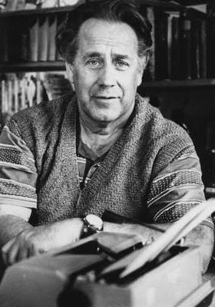
Владислав Петрович Крапивин (1938-2020)
14 октября Владиславу Петровичу исполнилось бы 85 лет.
Советский и российский детский писатель, поэт, сценарист, журналист и педагог. Лауреат Премии Ленинского комсомола и Премии Президента Российской Федерации.
Наибольшую популярность приобрели такие произведения Крапивина, как «Оруженосец Кашка» (1965), «Валькины друзья и паруса» (1966), «Бегство рогатых викингов» (1969), «Тень Каравеллы» (1970), «Алые перья стрел» (1971), «Мальчик со шпагой» (1973–1975), «Мушкетёр и фея» (1975), «Ковёр-самолёт» (1975), «Журавлёнок и молнии» (1981), «Сказки Севки Глущенко» (1982). По признанию писателя, он не просто так выбрал детскую литературу: благодаря ей он хотел продлить собственное детство, искалеченное войной.

Slide 3
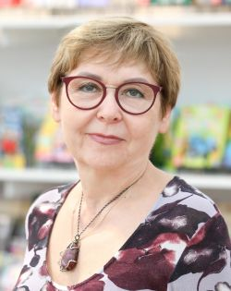
Тамара Шамильевна Крюкова (род. 1953 г.)
14 октября Тамаре Шамильевной исполнится 70 лет.
Произведения Тамары Крюковой предназначены для самых маленьких и юных читателей. Эта талантливая писательница уводит их в мир, полный увлекательных приключений и забавных персонажей. Сказки и рассказы Тамары Крюковой любит вот уже не первое поколение современных школьников, недаром её зовут «российской Астрид Линдгрен». А популярности способствуют и экранизации её творчества.
В настоящее время на счету писательницы более полусотни изданных книг тиражом свыше полутора миллионов экземпляров. Среди них произведения для малышей, повести-сказки для детей младшего школьного возраста, фантастика и фэнтези для подростков, молодёжные романы.

Slide 4
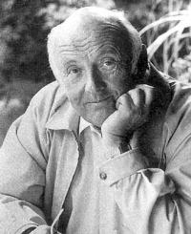
Отфрид Пройслер (1923-2013)
20 октября Отфриду Пройслеру исполнилось бы 100 лет
Отфрид Пройслер родился 20 октября 1923 года в Райхенберге (ныне Либерец) в Северной Богемии.
Немецкий писатель, которому удалось воплотить детские фантазии и мечты на страницах книг. За свою карьеру написал огромное количество сказок, которые сейчас радуют детей всего мира. В его произведениях встречаются самые разные герои, а каждая история подкреплена неким выводом, заставляющим маленьких читателей задумываться.

Slide 5
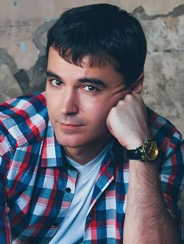
Евгений Фронтикович Гаглоев (1978)
20 октября Евгению Фронтиковичу исполнится 45 лет.
Российский писатель, работающий в жанре подростковой фантастики, мистического детектива и фэнтези. Автор свыше 40 изданных книг для подростков и молодёжи.
Евгений Гаглоев родился 20 октября 1978 г. в Казахстане в небольшом шахтёрском городке Аксуек. Получил техническое образование, работал на автомобильном заводе, в книжном магазине.
Авторский дебют Евгения состоялся в восемнадцатилетнем возрасте в качестве автора сценариев для коротких комиксов в газетах города Новоуральска. Сейчас на счету Евгения долголетнее сотрудничество в качестве внештатного автора с несколькими периодическими изданиями, множество статей и очерков о кино, публикации в журнале «Мир фантастики», несколько подписанных договоров с известными студиями, занимающимися съёмками телесериалов.

Slide 6
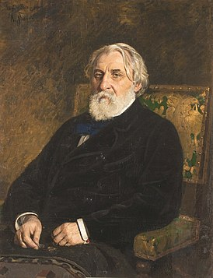
Иван Сергеевич Тургенев (1818-1883)
28 октября Ивану Сергеевичу исполнилось бы 205 лет.
Иван Сергеевич Тургенев родился в Орле, в семье отставного полковника.
Русский писатель-реалист, поэт, публицист, драматург, прозаик и переводчик. Один из классиков русской литературы, внесших наиболее значительный вклад в её развитие во второй половине XIX века. Высокую оценку творчество Тургенева получило в России и на Западе. Его литературное влияние ощутимо как в русской, так и в зарубежной литературе.

